Slide 1
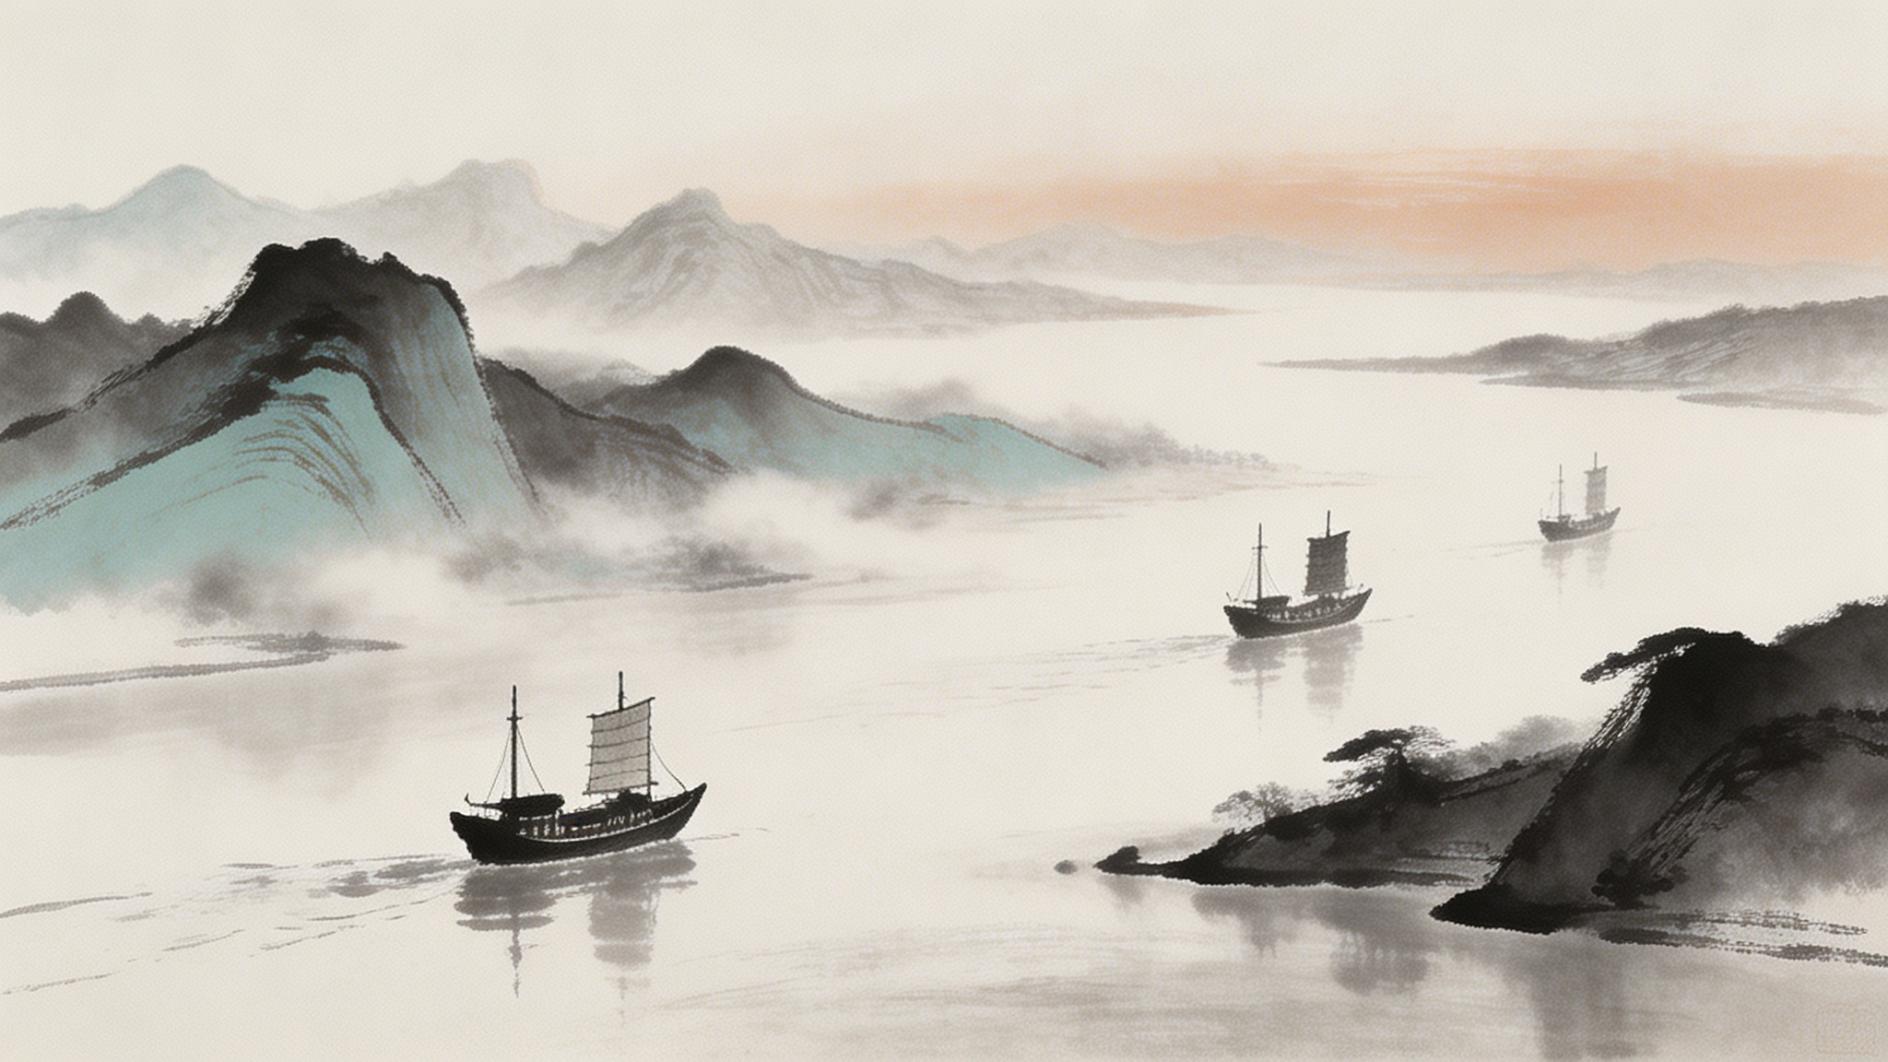
武汉军山：千年文脉与车谷新城的交响
三国文化底蕴深度讲解
武汉市城铁技工学校 魏玉红
2026.7.3
Notes:
大家好，今天我们将一同走进武汉军山新城。这里不仅是享誉全国的“中国车谷”，更是一片承载着千年历史底蕴的文化沃土。我们将一起探寻这片土地上的三国故事，感受千年文脉与现代新城的交响共鸣。

Slide 2

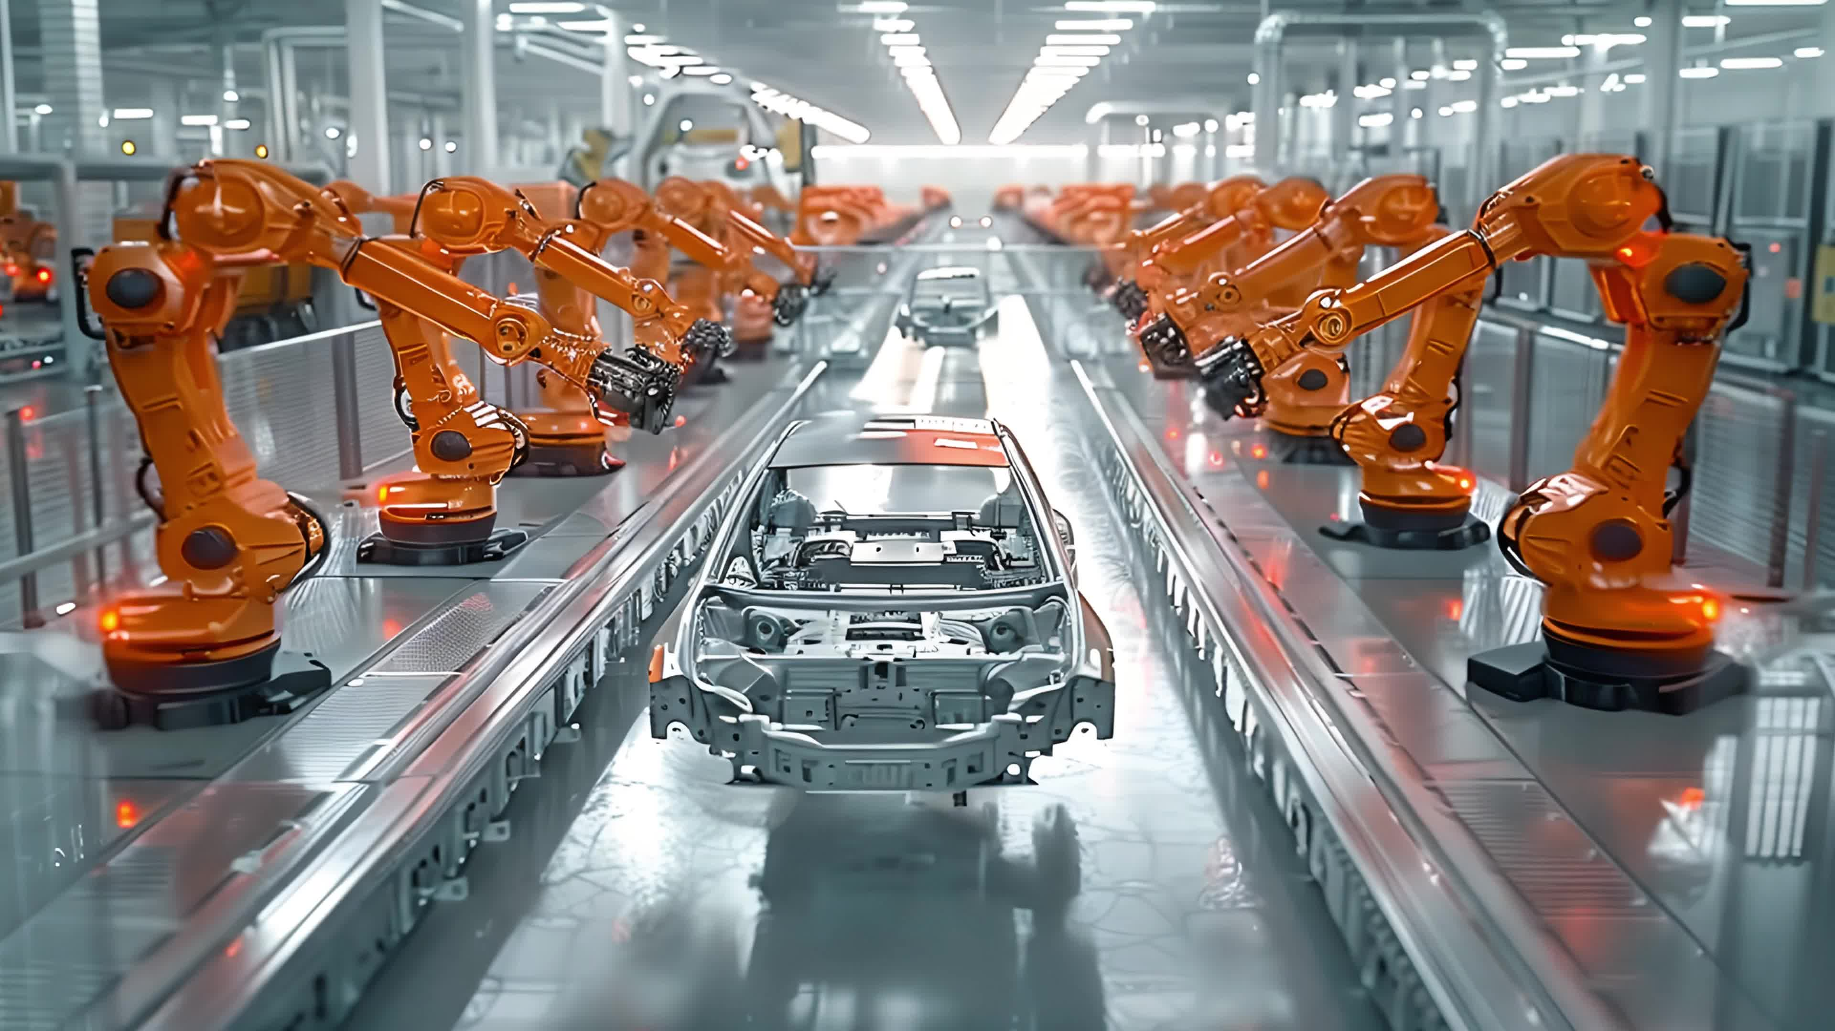
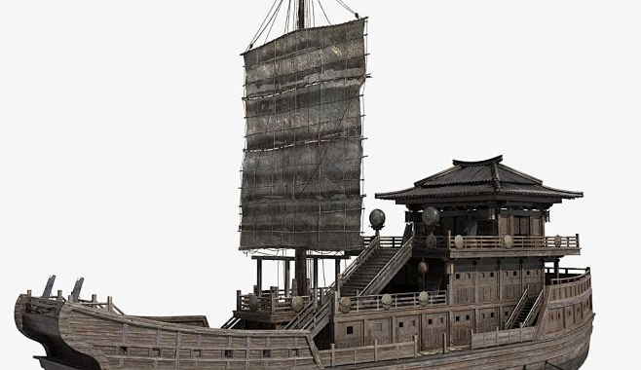
一座新城，两种脉搏
现代脉搏 · 中国车谷
历史脉搏 · 千年古战场
作为国家级经开区的核心板块，这里是享誉全国的“中国车谷”。以新能源与智能网联汽车为产业引擎，汇聚前沿智造与创新活力，勾勒出武汉先进制造业的未来图景，是现代工业文明的鲜活注脚。
江水汤汤，岁月悠悠。这片土地自古便是兵家必争之地，金戈铁马的回响仿佛仍在耳畔，古战船的樯橹剪影诉说着千年的烽烟往事。历史的厚重底蕴与山河的壮阔气象，在此交织成独有的文化脉络。
Notes:
军山新城有两种鲜明的脉搏。一方面，它是充满现代活力的“中国车谷”，代表着先进制造业的未来。另一方面，这片土地之下，沉睡着千年的历史记忆，这里曾是金戈铁马的古战场。这种古今交融的特质，正是军山最独特的魅力所在。

Slide 3
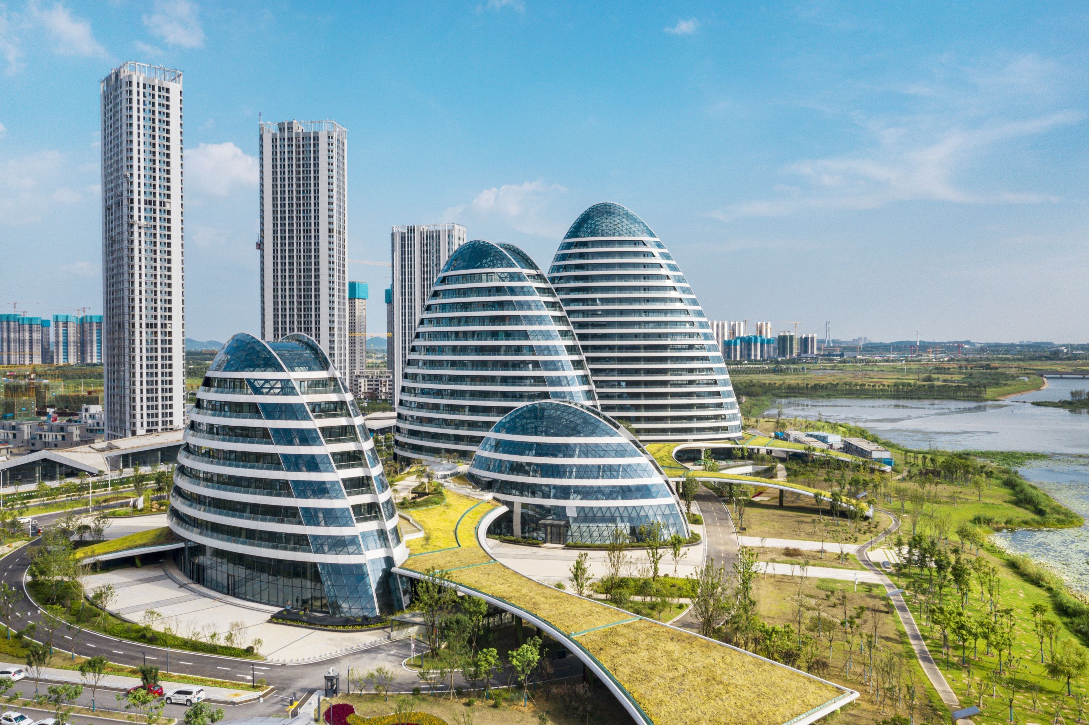
从历史深处走来的文化沃土
千年底蕴，三国烽烟
这里是赤壁之战的重要组成部分，承载着厚重的三国历史记忆。古战场的遗迹虽历经沧桑，却依旧诉说着当年群雄逐鹿的壮志与权谋，成为荆楚大地上不可磨灭的文化印记，赋予了这片土地独特的精神内核与历史厚度。
古韵新姿，文脉赓续
以“串珠成链”之法唤醒沉睡的历史遗存，让三国文化在现代都市中鲜活生长。军山新城不仅是经济发展的高地，更是文化传承的载体，让历史智慧与现代文明交融共生，为城市发展注入深厚的人文底蕴与独特魅力。
“春笋”地标：拔节生长的新城
续写着历史与未来的对话
Notes:
军山的价值，不仅在于经济的飞速发展，更在于其深厚的历史文化底蕴。这里是赤壁之战的重要战场。今天，我们将一起穿越时空，探寻英雄足迹。同时，军山也正在通过“串珠成链”的方式，唤醒沉睡的历史，让三国文化在现代都市中焕发新生。

Slide 4
内容概览
壹
历史溯源：赤壁烽烟与军山古战场
贰
遗迹寻踪：三国文化的地标密码
回溯三国赤壁之战的壮阔烽烟，探寻军山作为古战场的战略地位与历史脉络，拨开岁月迷雾，解锁千年风云背后的地缘博弈与英雄故事。
走访军山遗存的三国遗迹与历史地标，解读镌刻在山川草木间的文化印记，在残垣与故垒中，触摸那些未曾湮灭的历史温度与记忆。
叁
文化活化：三国历史文化长廊的崛起
肆
古今交融：从“借东风”到“世界车谷”
探索军山如何将沉睡的历史文化资源转化为鲜活的文旅体验，打造沉浸式三国文化长廊，让厚重的传统文脉在现代场景中焕发出全新的生命力。
见证从三国“借东风”的智慧典故，到如今“中国车谷”的时代华章，看历史底蕴与现代产业精神的跨时空共鸣，诠释文化传承的时代新篇。
Notes:
本次讲解将分为四个部分。首先，我们将追溯历史，了解赤壁之战与军山的渊源。接着，我们将实地探访军山的三国遗迹。然后，看看军山如何将这些文化资源“活化”。最后，我们将探讨三国文化如何与现代“车谷”精神交融。

Slide 5
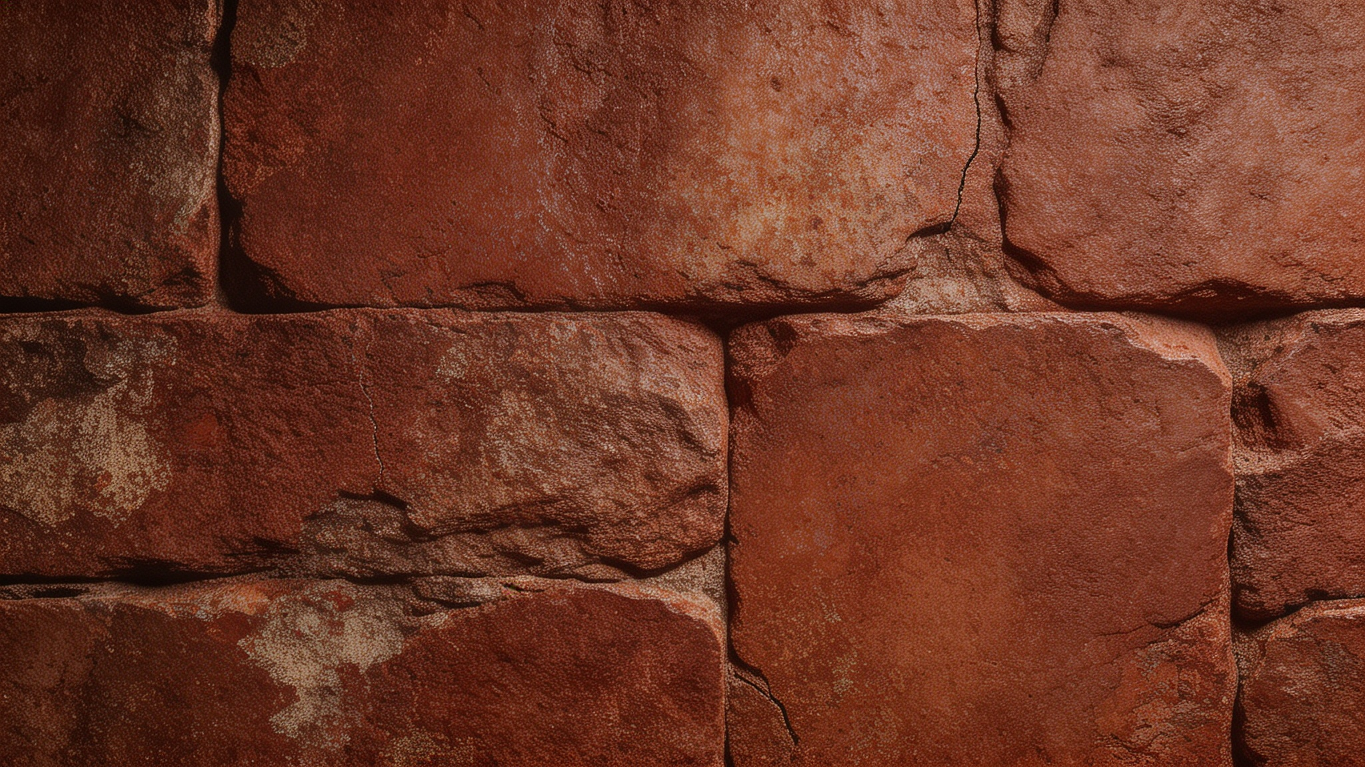
壹 · 历史溯源
赤壁烽烟与军山古战场
“折戟沉沙铁未销，自将磨洗认前朝” —— 唐·杜牧
Notes:
现在，让我们进入第一章节，回到公元208年的那个冬天，探寻赤壁之战的烽烟，以及军山在这场改变历史的战役中扮演的角色。

Slide 6
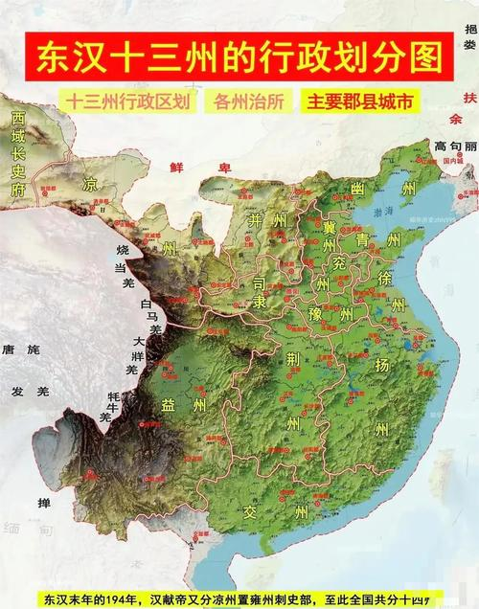
公元208年冬：一场改变历史的战役
▍时代背景：挥师南下，剑指江南
东汉末年，群雄割据。曹操于官渡之战击败袁绍，基本统一北方后，亲率大军南下，收编荆州水军，气势如虹，意图一举平定江东，实现天下大一统的夙愿。
▍战役焦点：火烧赤壁，以弱胜强
面对曹军压境，孙权、刘备结成联军。周瑜利用火攻之计，借助东南风大破曹军水师。孙刘联军以少胜多，在长江赤壁一带展开了这场决定性的水战，成为中国军事史上的经典战例。
▍历史转折：三足鼎立，定分天下
此役遏制了曹操统一全国的步伐，使其退回北方。孙权巩固了江东基业，刘备则趁机占据荆州，并以此为跳板谋取益州。赤壁之战奠定了魏、蜀、吴三国鼎立的基础，深刻塑造了此后近百年的中国政治格局。
图示：东汉末年十三州形势与赤壁之战前的政治格局
Notes:
公元208年冬，一场决定天下三分格局的大战在赤壁打响。当时，曹操大军压境，孙刘联军以弱抗强。这场战役不仅是军事史上的经典，更直接导致了魏、蜀、吴三国鼎立局面的形成。

Slide 7
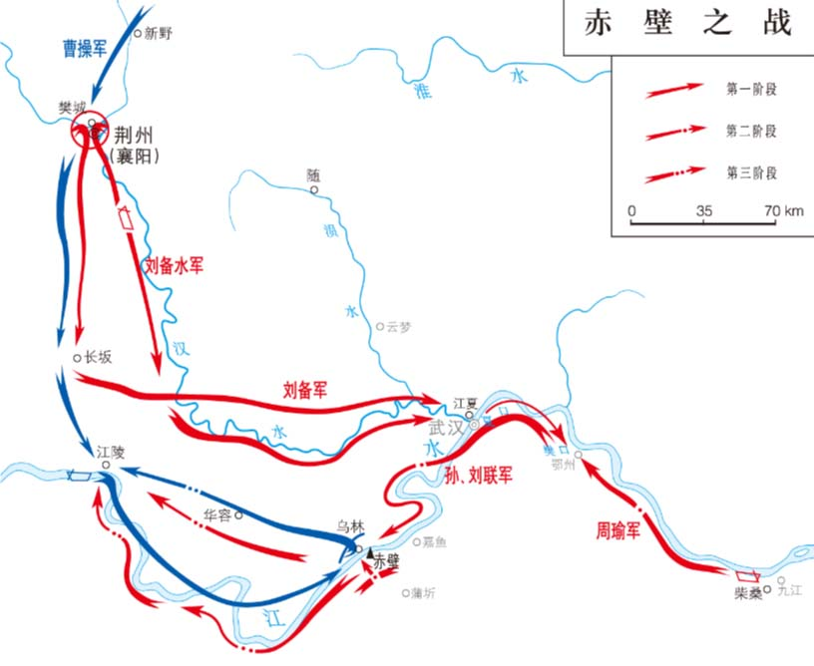
军山：赤壁之战的核心战场之一
01 史海钩沉 · 文献明证
北魏郦道元在《水经注》中记载：“江水左迳百人山南，右迳赤壁山北，昔周瑜与黄盖诈降魏武大军处所也。”这段文字为军山作为赤壁之战关键战场提供了确凿的历史依据。
02 山川印证 · 古今对照
经后世考证，古“百人山”即今日武汉市汉南区的纱帽山；而“大军山”与“小军山”两山相连，其地理范围正位于如今的军山新城，与史料中的方位记载完全契合。
图：赤壁之战古战场形势示意
（史料所载“诈降处”地理方位考证）
03 咽喉锁钥 · 兵家必争
这片区域与隔江相望的江夏赤矶山形成天然的犄角之势，共同扼守长江中游的咽喉要道。作为孙刘联军阻击曹军水师的前沿阵地，其险要的地理位置成为了决定赤壁之战战局走向的关键因素。
Notes:
那么，军山和赤壁之战有什么关系呢？根据北魏郦道元的《水经注》记载，当年周瑜和黄盖诈降曹操的地方，就在今天军山新城附近的江面。这里的大军山、小军山与对岸的赤矶山形成掎角之势，是阻击曹军的战略要地。

Slide 8
赤壁鏖战：一场智谋与勇气的较量
赤壁一战，奠定三国鼎立之势。是东风助周郎，还是孔明借天机？让我们透过影像的镜头，重回长江之畔，见证这场冷兵器时代最传奇的水战与智斗。
Notes:
接下来，让我们通过一段视频，直观感受一下那场惊心动魄的赤壁鏖战。视频将带我们回顾火烧连环船、草船借箭等经典情节，感受这场智谋与勇气的较量。

Slide 9
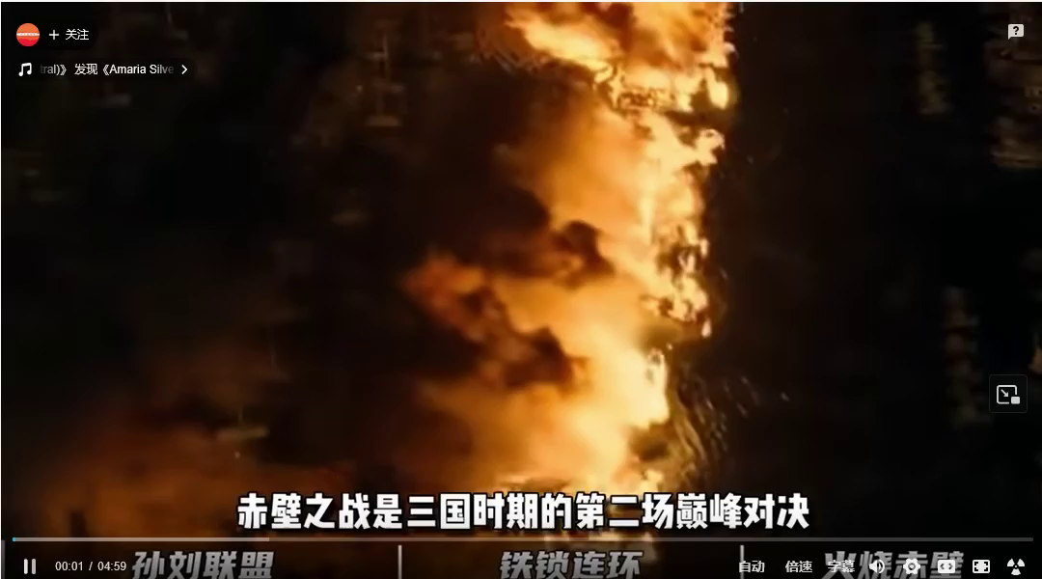
Notes:
接下来，让我们通过一段视频，直观感受一下那场惊心动魄的赤壁鏖战。视频将带我们回顾火烧连环船、草船借箭等经典情节，感受这场智谋与勇气的较量。

Slide 10
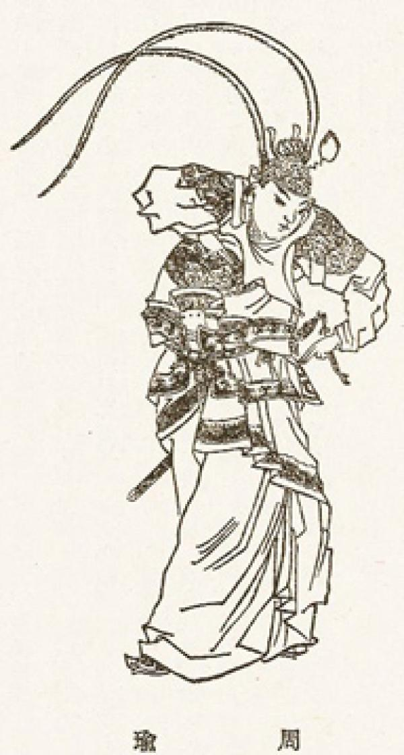
黄盖诈降：军山江面的关键一击
01 计谋背景 · 连环为饵
面对曹军水师的压倒性优势，周瑜纳黄盖之策，并联手庞统巧施“连环计”。曹操中计将战船以铁索首尾相连，看似稳固，实则为火攻埋下了致命伏笔，让战船成为了待燃的薪柴。
02 烽火军山 · 一炬破敌
据《水经注》载，火攻始发于军山江面。黄盖率满载薪草、膏油的蒙冲斗舰，趁东南风起扬帆诈降，突入曹营纵火。火借风势，风助火威，瞬间将曹军水寨化为一片火海，此乃战局逆转的关键。
03 历史回响 · 鼎足三分
“烈火张天照云海，周瑜于此破曹公。”这一把大火，不仅烧尽了曹操一统天下的雄心，更奠定了魏、蜀、吴三国鼎立的历史格局，成为中国古代军事史上以少胜多、以弱胜强的经典战例，千古流传。
Notes:
赤壁之战的关键一击——黄盖诈降火攻，其发生地就在军山江面。正是在这里，黄盖率领火船冲向曹军连环船，点燃了那场改写历史的大火。“烈火张天照云海”，军山见证了周瑜的辉煌胜利和曹操的功败垂成。

Slide 11
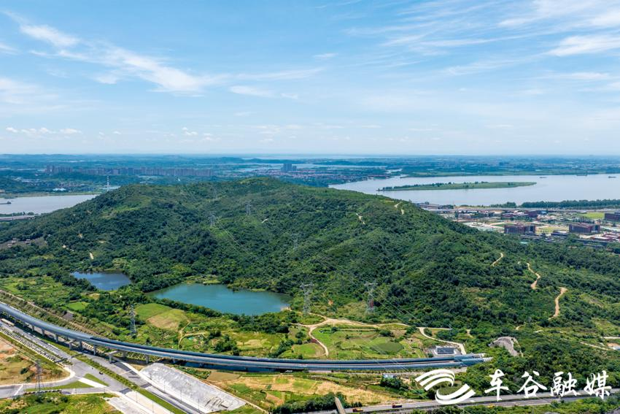
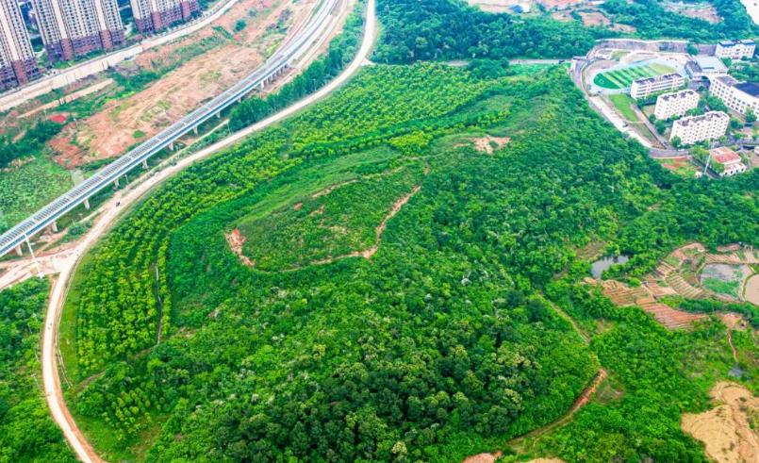
两山之间的陈兵对峙
明嘉靖《汉阳府志》载：“吴魏相战，陈兵两山之间，故以大、小军名。”两山夹江而立，地势险要，自古便是兵家必争的长江锁钥。
大军山 · 制高御敌
小军山 · 掎角之势
海拔197.3米，为古战场核心制高点，视野开阔可俯瞰江面。相传黄盖曾于此秘密整军备战，是联军观察敌情、指挥调度的中枢要地，更是火攻之计的策源之地。
与大军山隔江呼应，形成天然的掎角防御之势。其山势绵延，虽稍缓却扼守江口要冲，是构建孙刘联军水上防线的重要支点，为陆上防御筑牢了坚实的侧翼屏障。
史鉴：军山不仅是火攻之计的实施地，更是孙刘联军陆上防御的军事大本营。两山相依，攻守兼备，见证了冷兵器时代长江流域军事防御体系的智慧，亦成就了一段千古流传的三国佳话。
Notes:
军山的名字也与这场战争有关。据记载，因为吴魏两军陈兵于两山之间，所以得名大军山和小军山。大军山是当时的制高点，小军山则与之形成掎角之势。这说明，军山不仅是水上战场，更是孙刘联军重要的陆上指挥和防御基地。

Slide 12
贰 · 遗迹寻踪
三国文化的地标密码
踏遍军山遗踪，解码三国风云，于残垣断壁间触摸历史的温度，在斑驳石刻中聆听英雄的回响。
Notes:
历史的硝烟虽已散去，但留下了许多珍贵的遗迹。在第二章节，我们将一起踏上寻踪之旅，解读这些散落在军山各处的三国文化地标密码。

Slide 13
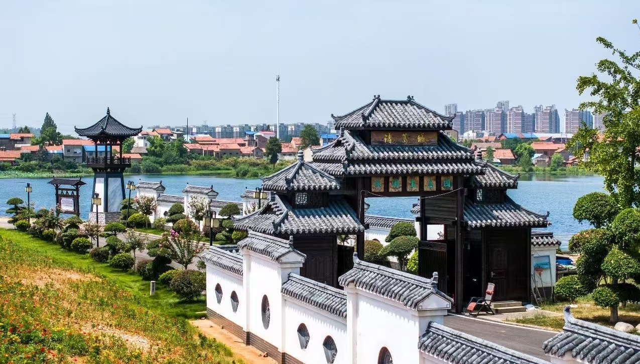
诸葛城遗址：运筹帷幄的智慧象征
01 方志记载 · 史海钩沉
清代《汉阳府志》明确记载：“在县西五十里诸山之阳，下临沌水，相传为武侯屯兵处。”寥寥数笔，便将此地与三国风云紧密相连。
02 形胜之地 · 虎踞龙盘
遗址北靠硃山，南临通顺河，山环水绕，地势险要。其背山面水的天然格局，兼具易守难攻的军事优势，是古代屯兵扎营的理想之地。
03 文脉赓续 · 智慧地标
“功盖三分国，名成八阵图。”
走进诸葛城，重温那段金戈铁马、神机妙算的三国往事。
传说诸葛亮曾在此驻军演武、运筹帷幄。作为军山三国文化的核心地标，这里不仅是历史的见证，更是承载着千古流传的智慧与谋略精神。
Notes:
首先来看诸葛城遗址。据清代《汉阳府志》记载，这里相传是诸葛亮屯兵的地方。它依山傍水，地势险要，是运筹帷幄的理想之地。这里是军山三国文化的核心地标，充满了智慧的象征。

Slide 14
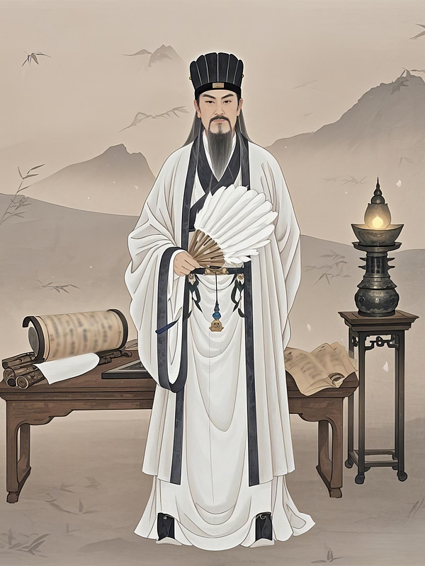
大军山：黄盖诈降与诸葛擂鼓
壹 · 黄盖诈降，一炬破曹
作为赤壁之战的核心战场，大军山是东吴老将黄盖率领火船启航、向曹军诈降的关键之地。他以“苦肉计”瞒天过海，借东南风纵火，瞬间点燃曹军连营，成为此战一举破敌的胜负手。
贰 · 擂鼓墩上，诸葛挥扇
山腰处的“擂鼓墩”遗迹，相传为诸葛亮运筹帷幄的指挥台。彼时他令军士在此擂鼓呐喊、制造声势，不仅为“草船借箭”的妙计造势，更以疑兵之计震慑曹军，尽显其神机妙算与军事智慧。
叁 · 登临怀古，声威犹在
驻足擂鼓墩，凭栏远眺，江风猎猎中仿佛仍能听见千年前激励士气的隆隆战鼓与震天呐喊。这片山水承载着三国英雄的胆识与谋略，让历史的烽烟与人文的厚重在此交融，成为后人凭吊怀古的不朽胜迹。
Notes:
我们再回到大军山。这里不仅是黄盖诈降的出发地，山腰上还有一个叫“擂鼓墩”的地方。传说，诸葛亮就是在这里指挥士兵擂鼓呐喊，上演了“草船借箭”的好戏。站在这里，仿佛还能听到千年前的战鼓声声。

Slide 15
小军山：江防线上的坚实一环
01 名称溯源 · 两山相依
因与大军山紧密相连、“陈兵两山之间”而得名。两山联袂构成孙刘联军的沿江防线，如双臂合围，扼守长江中游水上通道，成为古战场的天然门户。
02 战略锁钥 · 交叉火力
虽无大军山之巍峨，却与其形成居高临下的交叉火力，有效封锁江面航道，成为阻击曹军舰队西进的关键屏障，是三国水战中“以险制水”的经典布局。
03 江渚遗韵 · 历史见证
▲ 山川形胜，扼守江喉
武汉小军山航拍实景，尽显古战场之地理形胜
千百年来默然伫立，见证了赤壁之战的风云激荡与历史转折。其草木山川皆承载着三国烽烟的记忆，成为留存至今的古战场鲜活见证与历史坐标。
Notes:
与大军山并肩的是小军山。它虽然不高，但战略位置极其重要。它与大军山形成交叉火力，构成了封锁江面的坚实一环，默默见证了那场水上激战。

Slide 16
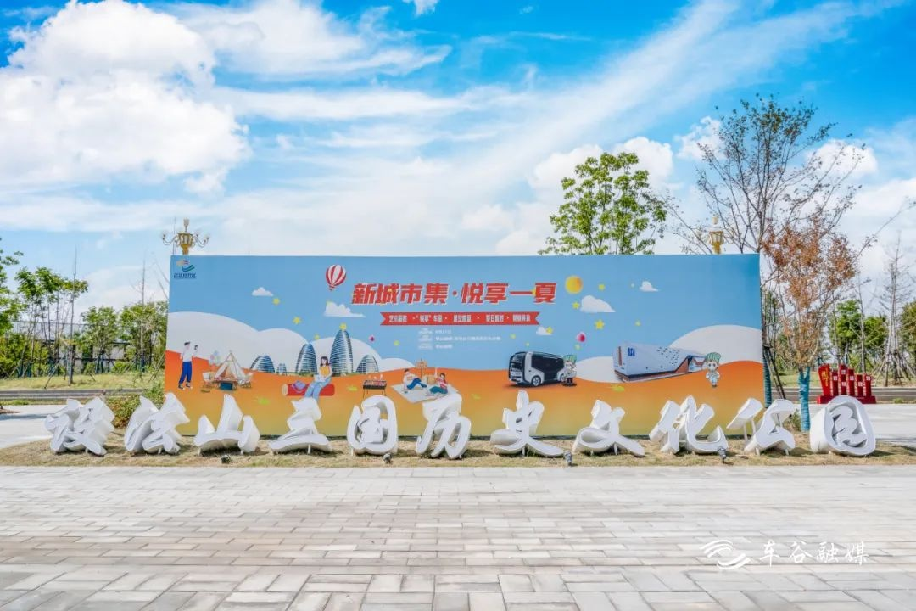
设法山：三计定乾坤的传说
壹 · 山名寄意：人定胜天的谋略
“天不设法，地不设法，只有人设法。” 这不仅是山名的由来，更蕴含着东方智慧的核心——事在人为，唯有主动谋划、审时度势，方能在变局之中掌握先机，成就大事。
反间计 · 断臂
巧施离间，令曹操错杀水师都督蔡瑁、张允，一举斩断曹军水上作战的臂膀，奠定破局基础。
连环计 · 锁舟
诱使曹军将战船铁索相连，看似稳固实则致命，为后续的火攻战术创造了不可多得的战机。
草船借箭 · 造势
利用大雾佯攻，不费吹灰之力从曹军处“借”得十万支箭，尽显神机妙算与过人胆识。
武汉设法山三国历史文化公园
—— 重现三国风云的文化地标
贰 · 文化魂脉：上兵伐谋的典范
设法山不仅是一处地理坐标，更是三国文化中“智”的精神图腾。它生动诠释了《孙子兵法》中“上兵伐谋”的至高境界，千百年来，始终启迪着后人以智慧破局、以谋略制胜。
Notes:
接下来是设法山，一个充满智慧的名字。“天不设法，地不设法，只有人设法”。传说诸葛亮在这里接连设下反间计、连环计和草船借箭这三大计策，一举定乾坤。这座山是东方谋略智慧的象征。

Slide 17
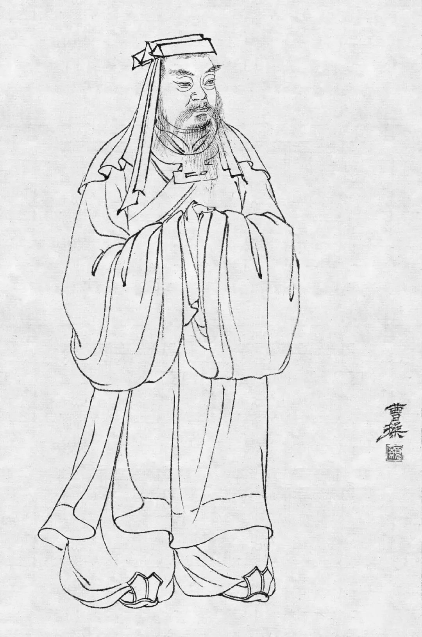



祭风台与尸骨墩：金戈铁马的历史画卷
祭风台 · 借风传奇
相传为诸葛孔明借东风之处，赤壁之战最富传奇色彩的篇章。它不仅是战争谋略的见证，更凝结着古人对自然力量的敬畏与顺势而为的生存智慧，让传说与历史在此交融。
尸骨墩 · 忠魂长眠
昔日鏖战沙场，忠骨掩埋于此。这些静默的土墩，无声诉说着战争的残酷与悲壮，每一粒黄土都承载着乱世中的家国情怀与生命的重量，是历史留给后人最沉重的警示与追思。
遗迹寻踪 · 史海钩沉
星罗棋布的三国遗迹，共同勾勒出金戈铁马、英雄辈出的历史画卷。它们让军山的三国文化走出泛黄的典籍，变得立体可感，成为连接古今、触摸历史温度的鲜活纽带。
魏武挥鞭 · 赤壁风云之侧影
Notes:
除了这些大山，军山还有祭风台、尸骨墩等遗迹。祭风台是诸葛亮借东风的传奇之地，而尸骨墩则诉说着战争的残酷。这些星罗棋布的遗迹，共同构成了一幅立体生动的历史画卷。

Slide 18



小结：军山的三国文化基因
典籍载史，言之凿凿
山川留痕，遗迹尚存
史地互证，铁证如山
军山三国文化绝非空穴来风，更非附会传说。《水经注》详载其形胜，《汉阳府志》备录其史迹，历代正史方志互为印证，为其历史渊源奠定了坚实的文献基石。
诸葛城之残垣、大军山之雄峙、设法山之巧构，这些散落于山水之间的地理遗存，不仅是历史的见证，更勾勒出古战场的真实轮廓，与史料记载形成呼应。
文献记载与实地遗存相互印证，构成了完整而严密的证据链。这不仅还原了三国时期的历史图景，更确凿无疑地确立了军山作为赤壁之战重要组成部分的历史地位。
“ 史海钩沉，山河作证。军山的三国印记，早已融入这片土地的血脉，成为荆楚文化中不可磨灭的历史篇章。”
Notes:
所以，我们可以得出结论：军山的三国文化是有据可考、有迹可循的。从《水经注》到《汉阳府志》，从诸葛城到设法山，完整的证据链证明了军山作为赤壁之战重要古战场的历史地位。

Slide 19
叁 · 文化活化
三国历史文化长廊的崛起
让沉睡的历史苏醒，以文化之魂重塑时代风骨
Notes:
历史遗迹如果只是静静地躺在那里，就会失去生命力。在第三章节，我们将看到军山是如何让这些沉睡的历史“活起来”，打造出一条宏伟的三国历史文化长廊。

Slide 20


串珠成链：打造三国历史文化长廊
01 核心理念
02 总体规划
03 愿景目标
秉持传承弘扬中华优秀传统文化之初心，武汉经开区立足本土深厚的三国历史底蕴，创新性提出“串珠成链”的文旅发展思路。以文化为纽带，将散落的历史遗存串联成有机整体，让千年文脉在新时代焕发蓬勃生机。
以诸葛城遗址为核心枢纽，将大小军山、设法山、孔明湖等历史胜迹进行全域统筹与有机串联。构建集沉浸式文化体验、生态旅游观光、研学教育实践于一体的复合型文旅体系，打造独具特色的三国历史文化长廊。
唤醒沉睡千年的历史遗迹，重现古战场的风云气象与先贤智慧。让游客穿越时空，沉浸式触摸历史肌理，感受三国文化的深厚底蕴，打造具有全国影响力的文化地标，实现文化传承与旅游发展的共生共荣。
—— 以史为脉，以文塑旅，让三国文化在军山大地生生不息 ——
Notes:
军山的思路是“串珠成链”。他们以诸葛城为核心，将周边的大小军山、设法山等历史遗迹串联起来，打造一个集文化体验、旅游观光和研学教育于一体的三国历史文化长廊，目标就是让历史“活起来”。

Slide 21
军山诸葛城：一步一景，梦回三国
诸葛城遗址公园是文化长廊的核心，以历史为脉络，复原“军山四景”。每一处景致皆为历史的注脚，让游人在青砖黛瓦间，触摸三国的风云与温度。
01 黄陵落日
残阳如血，染尽层林。登临远眺，古战场的金戈铁马之声仿佛犹在耳畔，尽显山河壮阔与历史沧桑。
02 武侯池清
池水清冽，明澈如镜。这里曾是诸葛亮练兵饮马之地，一汪碧水映照着先贤的智慧与谋略，静谧而深远。
03 出师一表
墨香隽永，忠肝义胆。驻足观瞻，字字泣血的《出师表》诉说着“鞠躬尽瘁”的家国情怀，令人肃然起敬。
04 水阁濯缨
临流建阁，清风徐来。在此凭栏休憩，听水声潺潺，洗心涤虑，于宁静中感悟历史的厚重与绵长。
古建巍峨，碧水环绕，漫步其中，仿佛穿越千年，重回那个英雄辈出的三国时代。
Notes:
文化长廊的核心是军山诸葛城。这里一步一景，精心复原了“黄陵落日”、“武侯池清”、“出师一表”和“水阁濯缨”这“军山四景”，让游客仿佛穿越时空，梦回三国。

Slide 22
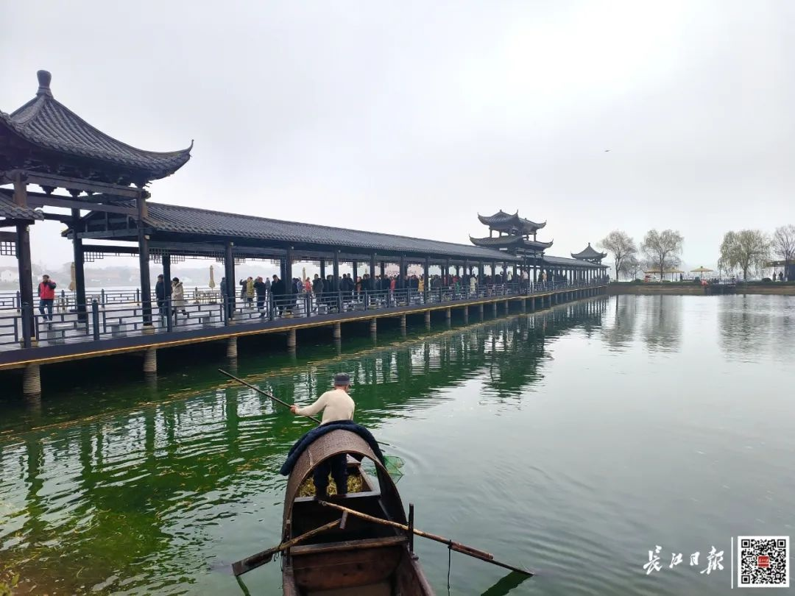
濯缨水阁：一座会呼吸的古建筑
01 临波而立 · 诸葛地标
作为诸葛城的标志性景观，濯缨水阁依水而建，飞檐翘角与烟波浩渺的湖水相映成趣。其独特的建筑形制不仅是视觉焦点，更成为连接古今人文的纽带。
02 榫卯乾坤 · 匠心独运
由非遗传承人以明清古法手工打造，通体未用一根钉子。精巧的榫卯结构不仅赋予建筑稳固的生命力，更展现了中国传统营造技艺的极致与智慧。
03 沧浪之思 · 心向高洁
其名源自《楚辞》，寓意洗涤尘垢、守心自洁。驻足于此，不仅能领略建筑之美，更能在静谧中感受千年前文人雅士那份超脱世俗的精神追求与高洁情怀。
“沧浪之水清兮，可以濯我缨”
—— 于斯阁，见古意，悟初心
Notes:
在诸葛城，最引人注目的是这座“濯缨水阁”。它完全采用明清榫卯结构，不用一根钉子，是一座真正的“会呼吸”的古建筑。“濯缨”二字取自《楚辞》，寓意高洁，让人在此能感受到古人的情怀与智慧。

Slide 23
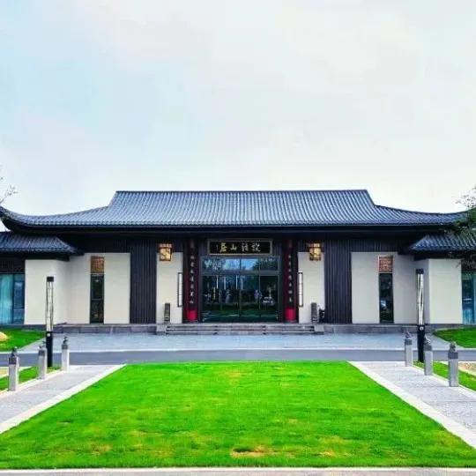
设法山居：在山水间品读三国
01 东方美学 · 文旅雅集
这是一座集文旅体验、研学教育与隐逸住宿于一体的东方美学空间。它不只是一处居所，更是连接历史与当下的文化载体，让三国的厚重底蕴在此流淌，为游客提供心灵栖息的港湾。
02 古朴风貌 · 山水共生
建筑承袭徽派精髓，白墙黑瓦，飞檐翘角，与周围的青山绿水浑然天成。这里没有都市的喧嚣，只有自然的宁静与建筑的雅致相互映衬，勾勒出一幅如诗如画的山水栖居图卷。
03 沉浸体验 · 修心养性
在此可品茗煮茶、星空露营，尽享山野之趣；亦可参与三国文化讲堂、汉服雅集等活动，在沉浸式体验中触摸历史的温度，于静谧中寻回内心的平和与安宁。
“白墙黛瓦藏古韵，
山水之间品三国。”
Notes:
在设法山，还建起了一座“设法山居”。这是一个集文旅、研学、住宿于一体的东方美学空间。它白墙黑瓦，与山水融为一体，游客可以在这里品茶露营，在宁静的环境中品读三国文化。

Slide 24

互动研学：让历史“活”在当下
01 沉浸式场景
02 身临其境体验
03 以史育人润心
于设法山居匠心复刻“七星坛借东风”之景，草木屋宇皆循古制。移步换景间，三国烽烟仿佛触手可及，将千年前的历史现场鲜活重现，为游客开启一场穿越时空的对话。
身披汉服华裳，效仿古人仪轨，亲手完成祭风大典的每一步。不再是旁观者，而是故事的亲历者，在庄重的仪式中，亲身感悟诸葛亮借东风的智慧与传奇，让历史变得可感可触。
让历史走出泛黄的典籍，化作鲜活的记忆。青少年在沉浸式体验中读懂三国文化的智慧与内涵，让传统文化的根脉在心中悄然扎根，真正实现“让历史活起来，让文化传下去”。
“史韵今风，让沉睡的历史在互动中苏醒，让文化的魅力在体验中传承。”
Notes:
更有趣的是，设法山居还设计了“七星坛借东风”这样的互动研学场景。游客可以穿上古装，亲身体验诸葛亮借东风的故事。这种沉浸式体验，让历史不再是书本上的文字，而是可以亲身感受的生动故事。

Slide 25
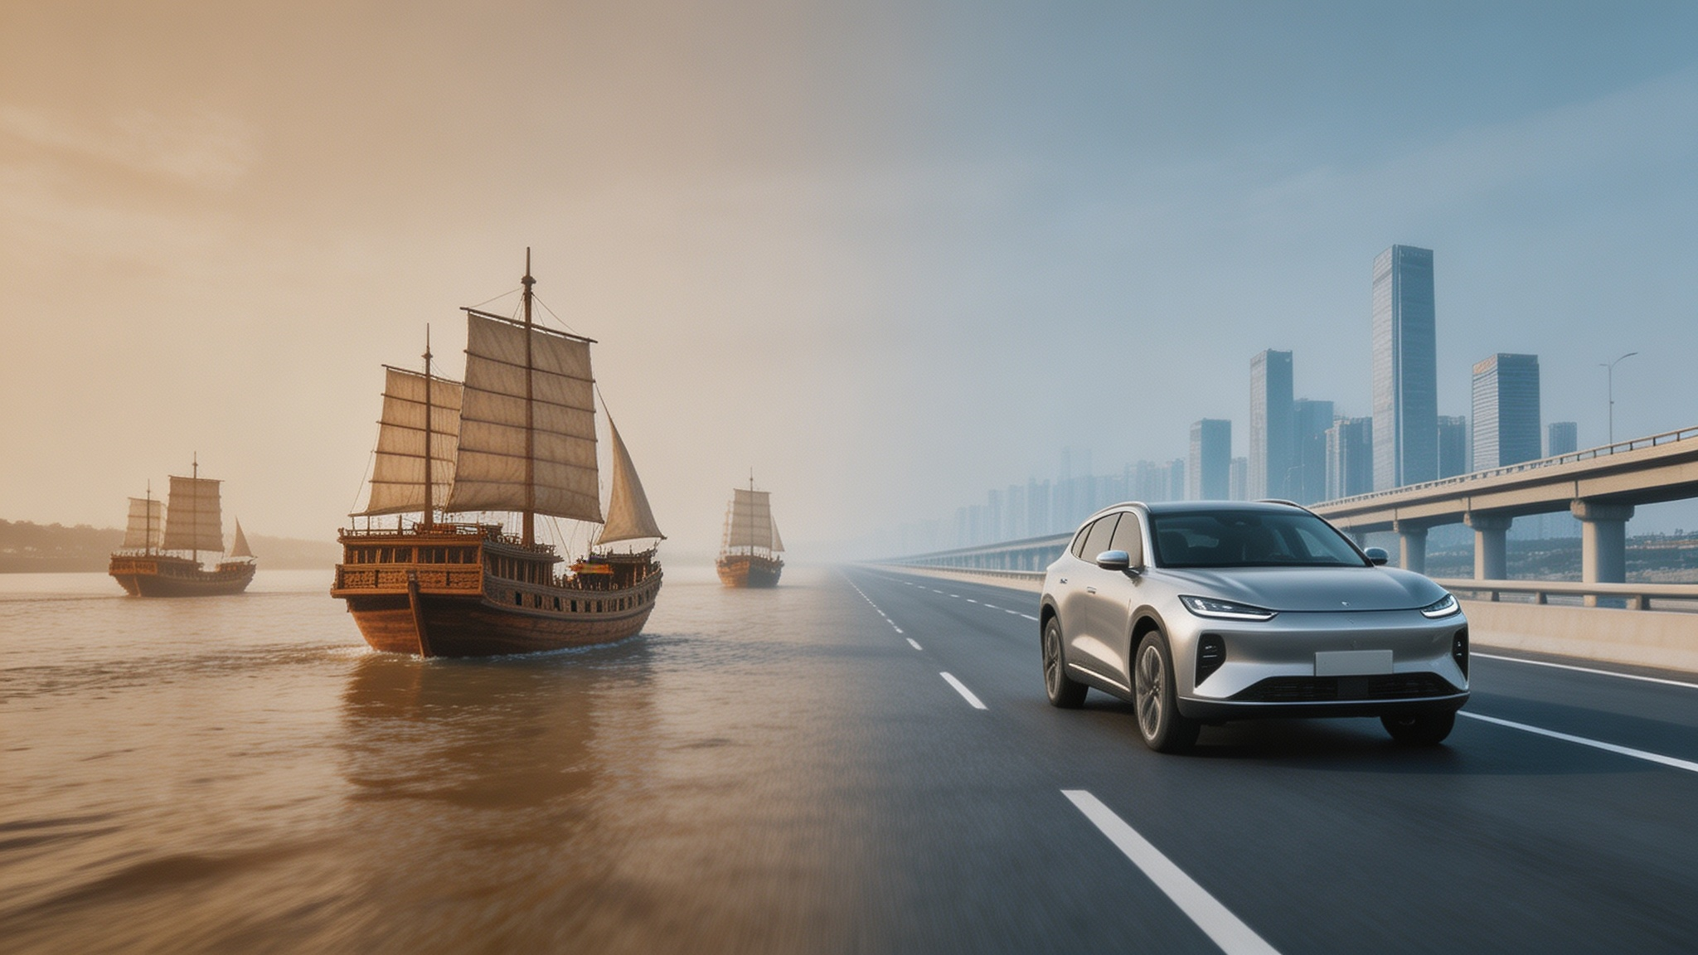
肆 · 古今交融
从“借东风”的赤壁遗韵，到“世界车谷”的时代华章
一脉相承的智慧火种，跨越千年的产业雄心，在这片土地上激荡出历史与未来的交响。
Notes:
历史与现代，在军山这片土地上完美交融。在最后一个章节，我们将探讨，从1800年前诸葛亮“借东风”的智慧，到如今“世界车谷”的雄心，军山是如何一脉相承，走向未来的。

Slide 26
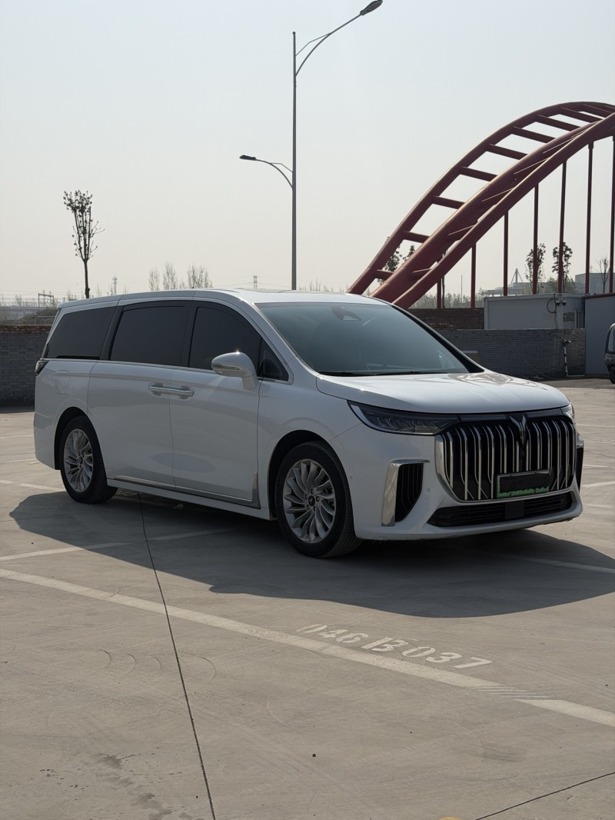
从“借东风”到“创未来”
壹 · 历史的豪情
一千八百年前，诸葛孔明于军山巧借东风、平定战局，以非凡的胆识与智慧打破僵局，尽显敢为人先的豪迈气概，为这片土地埋下了勇于开拓、善于破局的精神火种。
贰 · 今日的传承
这份精神基因在军山大地生生不息。如今，以岚图汽车为代表的新能源品牌在此扬帆起航，带着中国智造的硬核实力与创新底蕴出海远行，在全球舞台上书写东方制造的新篇章。
叁 · 一脉相承的内核
古之军事家运筹帷幄，今之企业家锐意创新，二者皆怀挑战之心、谋略之智与卓越之志。这份跨越千年的进取精神，正是驱动时代向前、民族向上的不竭动力。
军山脚下 · 智造新篇
Notes:
1800年前，诸葛亮在这里“借东风”，展现了破局创新的豪情。今天，这种精神在军山得到了传承。以岚图汽车为代表的新能源品牌从这里走向世界，展现了中国智造的实力。古代的军事家与现代的企业家，共享着同一种敢于挑战、追求卓越的创新精神。

Slide 27
文化为引擎，驶向世界车谷
01 文化基因 · 根脉传承
三国文化的智慧、谋略与忠义精神，早已深植军山的肌理。这片土地不仅是历史的见证者，更将这份文化基因转化为城市发展的内在品格，让传统精神成为当代前行的精神源泉。
02 发展引擎 · 赋能新城
在长江文化与现代文明的交融中，深厚的底蕴化作发展的硬核动力。文化赋能产业升级，推动科技创新与人文关怀并行，为军山新城的高质量发展注入源源不断的活力与创造力。
“古韵新风融车谷，一江春水赴前程。
军山以文铸魂，正绘就时代发展的壮阔图景。”
03 未来展望 · 世界车谷
以文化为帆，以产业为桨，军山正加速从“中国车谷”向“世界车谷”跨越。一幅传统与现代共生、科技与人文辉映的壮美画卷，正在武汉西南的这片热土上徐徐铺展。
Notes:
三国文化中蕴含的智慧、谋略和创新精神，已经成为军山的文化基因。今天，这份深厚的文化底蕴正成为军山发展的强大引擎。军山正以文化为帆，产业为桨，从“中国车谷”驶向“世界车谷”，绘就一幅古今交融的壮美画卷。

Slide 28
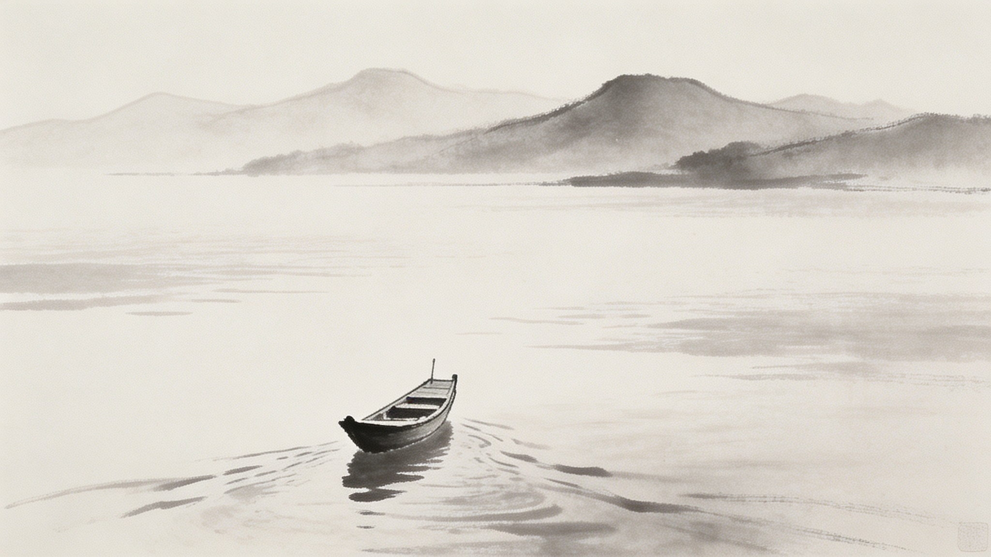
谢谢聆听
欢迎来到军山，探寻三国文化之旅
后会有期
Notes:
我的讲解到此结束，谢谢大家的聆听。希望今天的分享能让大家对军山的三国文化有更深的了解，也真诚地欢迎大家亲自来到军山，开启一段探寻三国文化的精彩旅程。

